Slide 1
進捗報告（～11／22）：塩谷晃弘
2022.11.22
大牟田工場
生産技術部
計算科学Ｇ

Slide 2
目次
進捗状況
項目ごとの進捗
第三製造部 データシート自動化
第三製造部 接合プロセス解析
今後の予定

Slide 3
目次
進捗状況
項目ごとの進捗
第三製造部 データシート自動化
第三製造部 接合プロセス解析
今後の予定

Slide 4
目次
進捗状況
項目ごとの進捗
第三製造部 データシート自動化
第三製造部 接合プロセス解析
今後の予定

Slide 5




第三製造部 データシート自動化
背景・目的
依頼内容
PIデータを活用して、データシートに必要な
プロセスデータを自動で抽出できるようにしたい！
（依頼元：第三製造部回路課）
紙のデータシートを記入
データシートの各項目をExcelに入力

Slide 6
第三製造部 データシート自動化
進捗状況
手順書作成 完了
出力ファイルの作成 完了（Excelファイル）
システムの本番環境への導入 完了
今後の予定
技術資料作成：自動化システムについて
システムにより取得される値の妥当性検証（手動処理での値と比較）
LOTとプロセスの紐づけシステム実装

Slide 7
目次
進捗状況
項目ごとの進捗
第三製造部 データシート自動化
第三製造部 接合プロセス解析
今後の予定

Slide 8
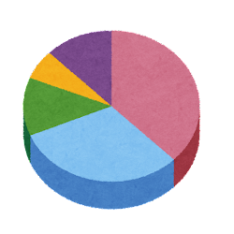



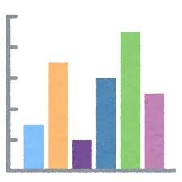
第三製造部 接合プロセス解析
背景・目的
データの一元管理
目的
原料データ
原料・プロセス・品質データを集約してデータ分析を行うことで、回路課の接合プロセスを改善し、収率を向上させる
プロセスデータ
データベース
収率改善！
データ分析
ゴールデンバッチの作成
異常検知システムの構築
など
品質データ

Slide 9



第三製造部 接合プロセス解析
接合プロセス解析の流れ
STEP 1
データの前処理
STEP 2
データ分析
STEP 3
プロセス改善・効果検証
原料・プロセス・品質データをロットで紐づけ
収率に影響するパラメータの調査
最適なバッチの特定
データ分析により得たプロセスを実装・改善効果検証
原料データ
ロットで
紐づけ
プロセスデータ
品質データ

Slide 10

第三製造部 接合プロセス解析
現状調査：データの管理状況
原料データ
プロセスデータ
品質データ
白板
TPiCSで管理
データベースに保管
ペースト材
紙に記入
PDF形式で保管
7, 8号炉
PIシステムで取得
CSV形式でも保管
その他の炉
CSV形式で保管
全ての検査項目
TPiCSで管理
データベースに保管

Slide 11
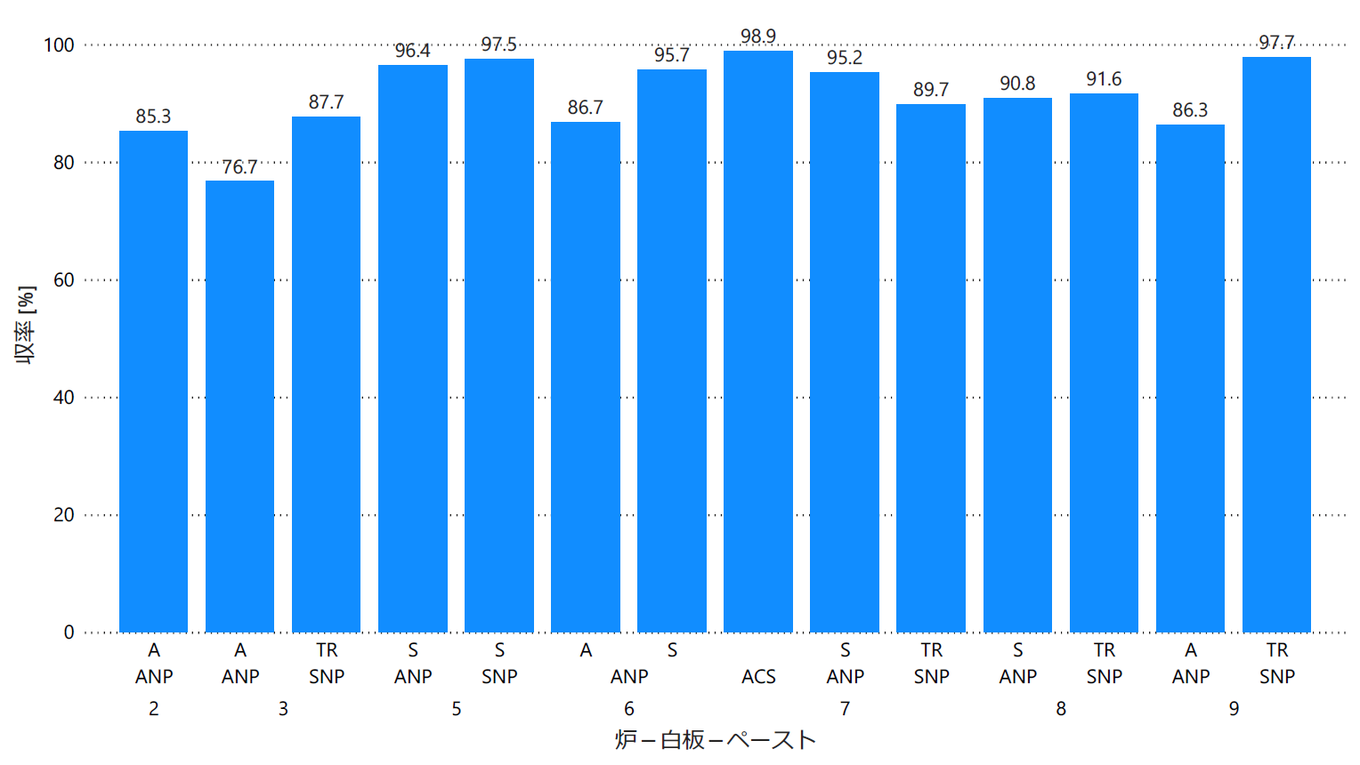
第三製造部 接合プロセス解析
現状調査：ボトルネックの特定
炉－白板－ペーストごとの収率（2022年度）
3号炉Aペースト品の収率×

Slide 12
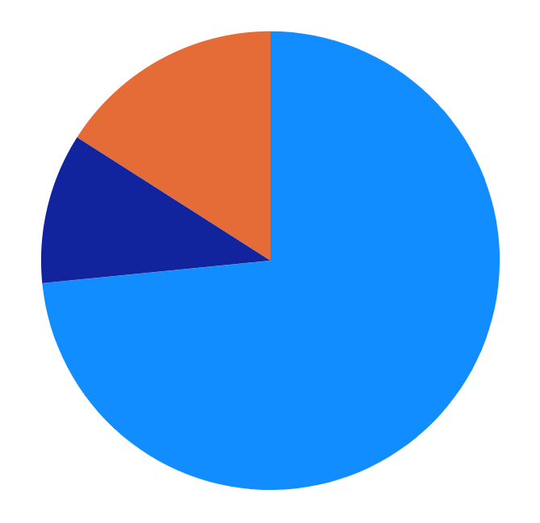
第三製造部 接合プロセス解析
現状調査：ボトルネックの特定
各不良モードの割合
（3号炉Aペースト品）
その他
16%
SAT不良としみだし不良（接合工程の不良）の合計が全体の80%以上を占める
しみだし不良
10.6%
SAT不良
73.4%
接合プロセスの見直しが必要

Slide 13
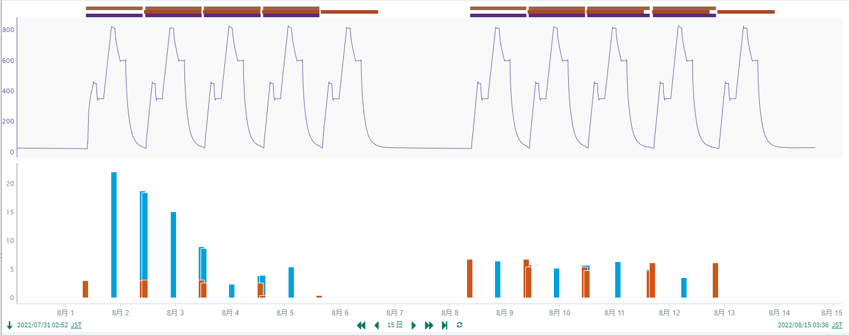
第三製造部 接合プロセス解析
データの前処理
白板・プロセス・品質データを紐づけSeeQにインポート
雰囲気温度
：SAT不良率
：しみだし不良率

Slide 14
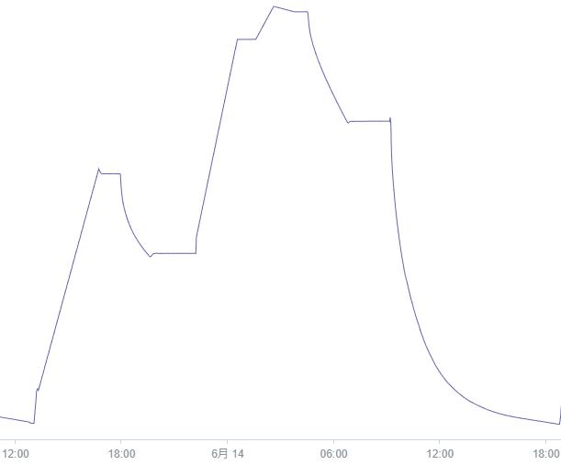
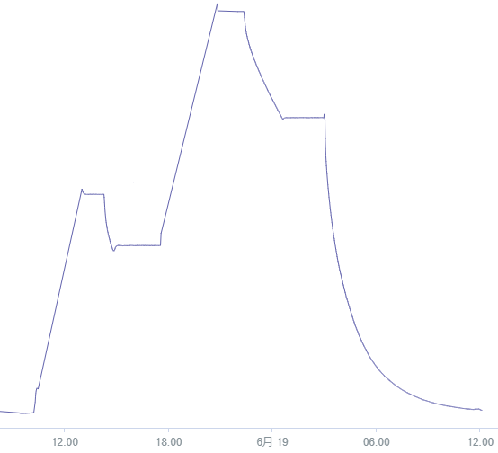
第三製造部 接合プロセス解析
炉の制御方法の変更
6/18以降プロセスを変更（2号炉のプロファイルに近くするため）
6/18以降のプロセスについて解析
雰囲気温度

Slide 15
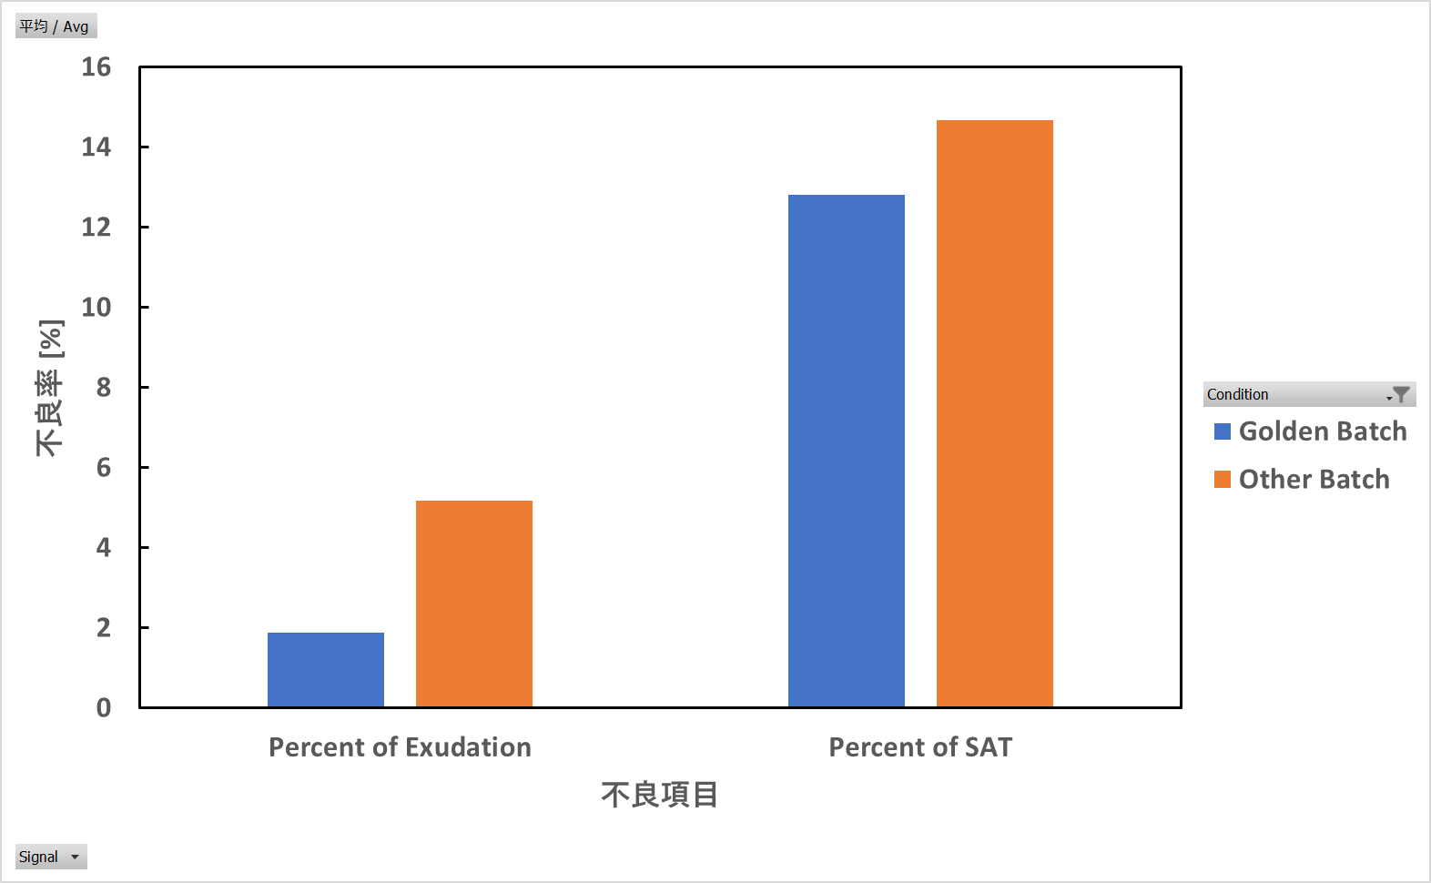
第三製造部 接合プロセス解析
雰囲気温度プロファイルと収率の関係
不良率が最も低かった日を基準とし、その日の雰囲気温度プロファイルと近いものをGolden Batch、外れているものをOther Batchと分けて不良率を調べた
Golden Batchの方が収率◎

Slide 16
第三製造部 接合プロセス解析
進捗状況
3号炉のデータ前処理完了
収率の良い日の雰囲気温度プロファイルを基準にバッチを仕分け、それぞれの収率を調査
今後の予定
ペーストとロットの紐づけ
ペースト（銀の粒径）も加味したデータ分析

Slide 17
目次
進捗状況
項目ごとの進捗
第三製造部 データシート自動化
第三製造部 接合プロセス解析
今後の予定

Slide 18
今後の予定
タスク |  | Jul | 9- | 16- | 23- | Aug | WK 2 | WK 3 | WK 4 |  | Sep | WK 2 | WK 3 | WK 4 | Oct |  |  |  |  | Nov |  |  |  | Dec
 |  | 4- | 11- | 18- | 25- | 1- | 8- | 15- | 22- | 29- | 5- | 12- | 19 | 26- | 3- | 10- | 17- | 24- | 31- | 7- | 14- | 21- | 28- | 5- | 12- | 19- | 26-
熱解析
1 | 構造関数 計算手法開発
2 | OSAB 中試酸化炉 シミュレーション
3 | 搭載法SNP 樹脂レール シミュレーション
業務プロセス改善
1 | HTデータ 自動処理システム
2 | COGNEX ViDi HTML自動解析
3 | 第三製造部 データシート自動化
4 | 第三製造部 接合プロセス解析
その他
ノイズ除去・
微分
逆畳み込み
Foster→
Cauer変換
逆畳み込み
最適化
コード一元化
技術資料
ADINA講座
材料力学勉強
形状作成
中試計算
中間
報告書
小試計算
最終
報告書
課題
検討会
報告書修正
技術資料
形状作成・計算
報告書・技術資料
銅ピース滑らせ計算
AC
SAN工場
DP
技術資料
コード作成
報告書
技術資料
五泉に展開
技術資料
業プロ改革
報告会
SeeQ解析
コード作成
本番環境テスト
技術資料
技術資料・手順書
SeeQデータ
取り込み
プロセス・
品質データ紐づけ
接合プロセス解析
課題
検討会
危険物甲種
ITパスポート
基本情報技術者②
基本情報技術者①

